Slide 1
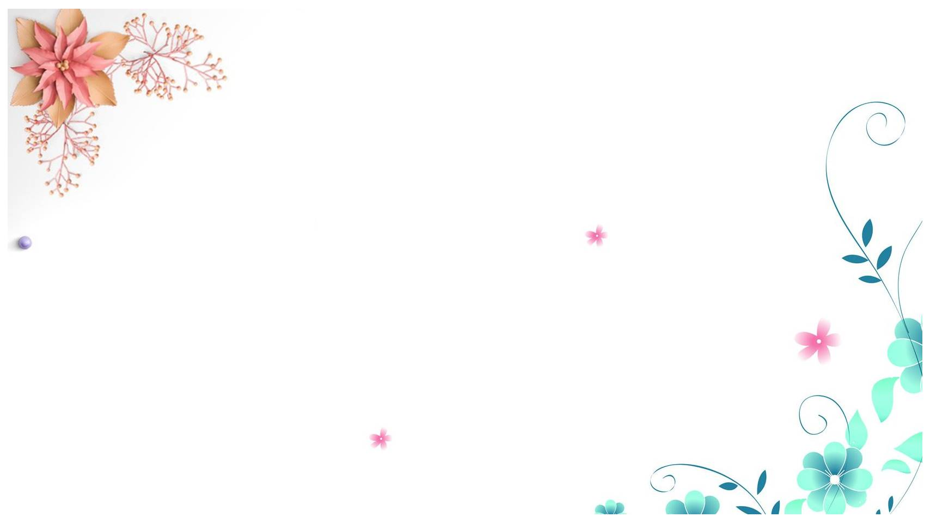
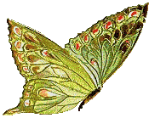

CHÀO MỪNG QUÝ THẦY CÔ
VỀ DỰ GIỜ THĂM LỚP
Môn Toán lớp 3
BÀI 76: EM ÔN LẠI NHỮNG GÌ ĐÃ HỌC

Slide 2
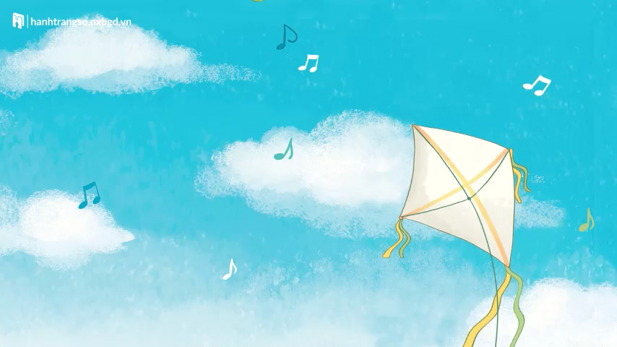

Slide 3
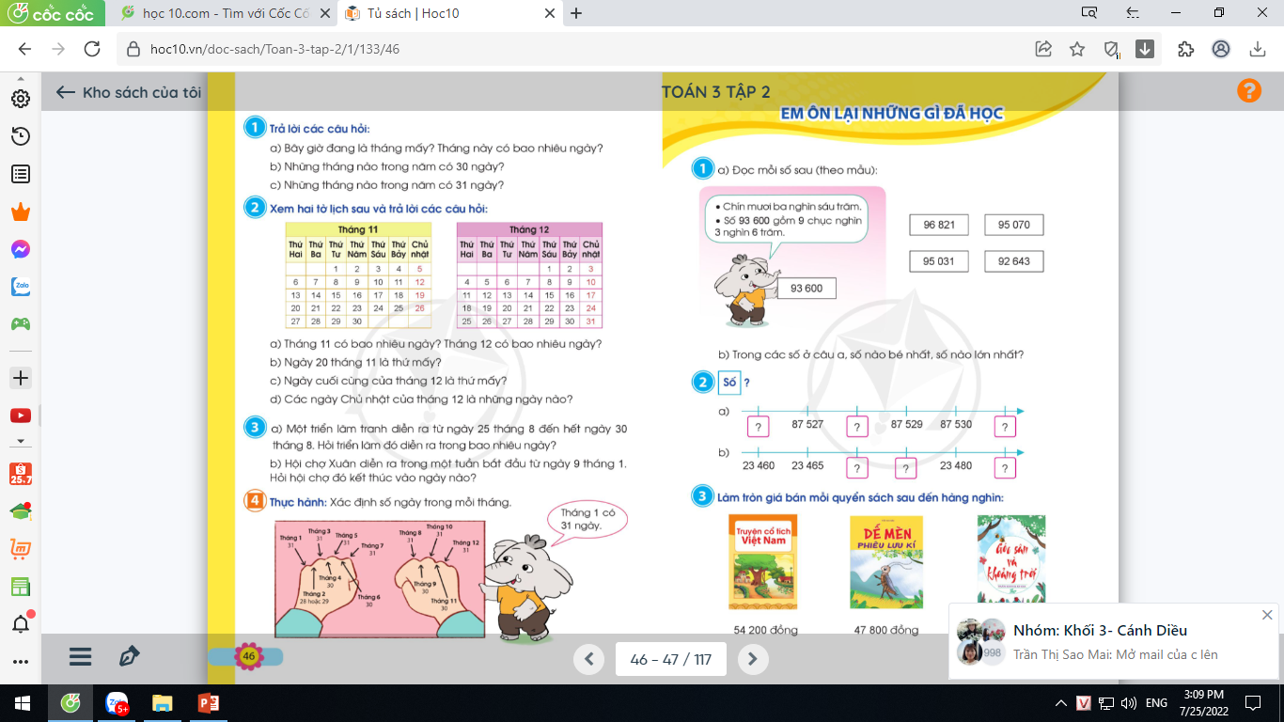
TOÁN
Bài 76: EM ÔN LẠI NHỮNG GÌ ĐÃ HỌC (TIẾT 1)
1
a) Đọc mỗi số sau (theo mẫu):
96 821
Chín mươi sáu nghìn tám trăm hai mươi mốt.
Số 96 821 gồm 9 chục nghìn 6 nghìn 8 trăm 2 chục 1 đơn vị.
Chín mươi lăm nghìn không trăm bảy mươi.
95 070
Số 95 070 gồm 9 chục nghìn 5 nghìn 0 trăm 7 chục 0 đơn vị.
Chín mươi lăm nghìn không trăm ba mươi mốt.
95 031
Số 95 031 gồm 9 chục nghìn 5 nghìn 0 trăm 3 chục 1 đơn vị.
92 643
Chín mươi hai nghìn sáu trăm bốn mươi ba.
Số 92 643 gồm 9 chục nghìn 2 nghìn 6 trăm 4 chục 3 đơn vị.

Slide 4
TOÁN
Bài 76: EM ÔN LẠI NHỮNG GÌ ĐÃ HỌC (TIẾT 1)
b) Trong các câu ở câu a, số nào bé nhất, số nào lớn nhất?
Ta có:
92 643
<
95 031
<
95 070
<
96 821
Vậy trong các số ở câu a, số 92 643 bé nhất, số 96 821 lớn nhất

Slide 5
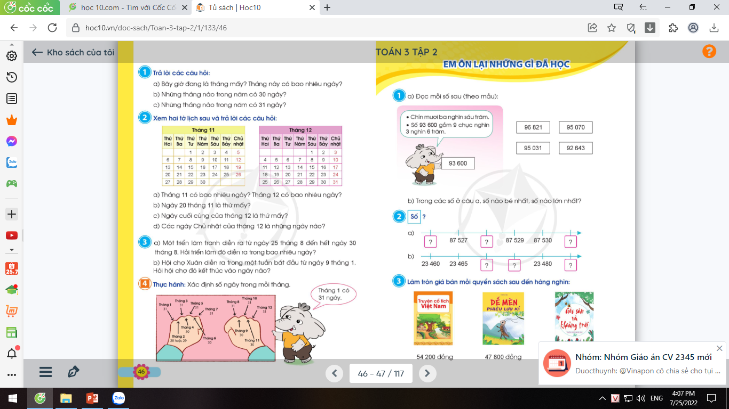
TOÁN
Bài 76: EM ÔN NHỮNG GÌ ĐÃ HỌC (TIẾT 1)
2
Số?
87 526
87 528
87 531
23 470
23 475
23 485

Slide 6
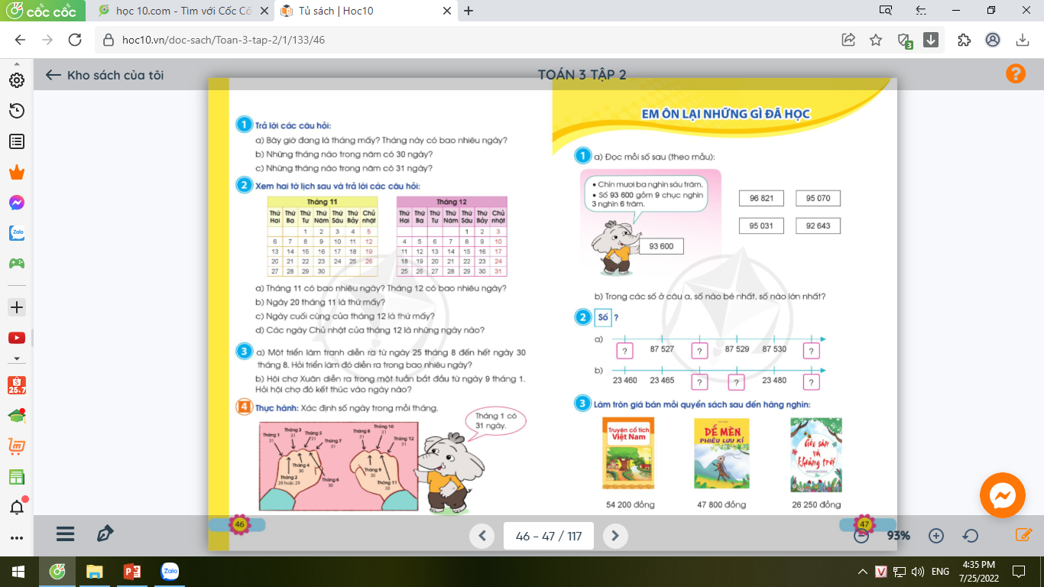
TOÁN
Bài 76: EM ÔN NHỮNG GÌ ĐÃ HỌC
2
Làm tròn giá bán mỗi quyền sách sau đến hàng nghìn:
- Giá bán của quyển “Truyện cổ tích Việt Nam” làm tròn đến hàng nghìn là: 54 000 đồng.
- Giá bán của quyển “Dế mèn phiêu lưu ký” làm tròn đến hàng nghìn là: 48 000 đồng.
- Giá bán của quyển “Góc sân và khoảng trời” làm tròn đến hàng nghìn là: 26 000 đồng.

Slide 7
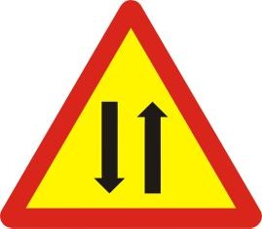
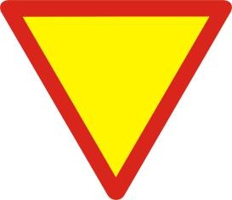
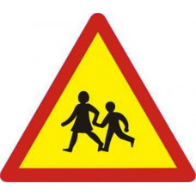
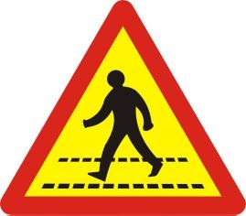
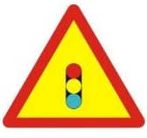
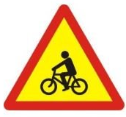



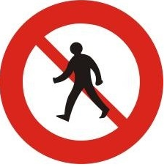
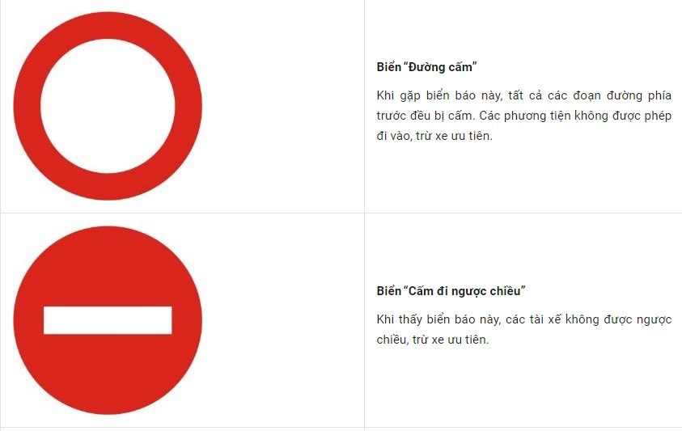
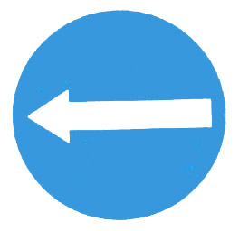
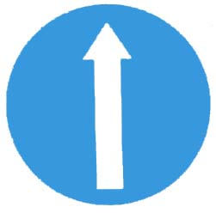
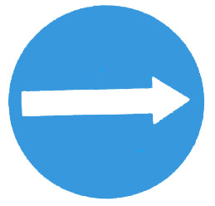

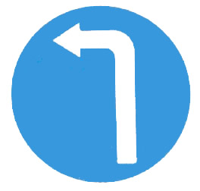

TOÁN
Trò chơi: CHẤP HÀNH LUẬT LỆ GIAO THÔNG
Đường
hai chiều
Giao nhau với
đường ưu tiên
Có trẻ em
đi qua
Có đường dành
cho người đi bộ
Giao nhau với
đường có đèn đỏ
Có đường dành
cho người đi xe đạp
Cấm ô tô
Cấm xe máy
Cấm xe đạp
Cấm người đi bộ
Đường cấm
Các loại xe
Cấm đi ngược chiều
Hướng đi trái
phải theo
Hướng đi thẳng
phải theo
Hướng đi phải
phải theo
Chỉ được rẽ trái
hoặc phải
Chỉ được
rẽ trái
Chỉ được
rẽ phải

Slide 8

XIN CHÂN THÀNH CẢM ƠN
QUÝ THẦY CÔ GIÁO VÀ CÁC EM

